Slide 1

Покана 2.4 Климат и зелена инфраструктура
Покана 2.7
Биоразнообразие и зелена инфраструктура

Slide 2


Print Slide Master
Покана 2.4 Покана 2.7
Зелената инфраструктура е стратегически планирана мрежа от естествени и полуестествени зони и зелени площи, които предоставят множество екологични, социални и икономически ползи като запазване на биоразнообразието, адаптация към климатичните промени, подобряване на качеството на въздуха, почвите и водите, а от там и на качеството на живот на хората.
Адаптиране към изменението на климата e набор от мерки за намаляване на уязвимостта на природните и човешките системи към съществуващи или очаквани ефекти от изменението на климата.
Смекчаване на промените в климата включва стратегии и мерки за намаляване емисиите на парникови газове и/или увеличаване на тяхното абсорбиране.
Мрежа от зелени и сини (водни) пространства в градски и крайградски райони може да подобри условията на околната среда (в т. ч. опазване на биоразнообразието) и съответно качеството на живот на гражданите.
Зелените инвестиции следва да включва природосъобразни решения, осигуряващи чиста и екологосъобразна среда в населените места.

Slide 3
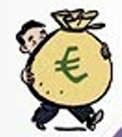



Покана 2.4 Климат и зелена инфраструктура
Бюджет – 9 126 637 €
Допустими кандидати – общински и областни администрации, неправителствени и други организации от допустимата зона
Основен фокус – мерки за адаптиране към изменението на климата
Срок за кандидатстване
18 октомври 2024 17 февруари 2025 13:00 EET
Начин за кандидатстване – онлайн система JеMS
Важни моменти при подаване на документи

Slide 4
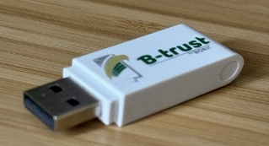
Print Slide Master
Покана 2.4 Климат и зелена инфраструктура
Какво е новото?
Декларацията за липса на обстоятелства от Приложение AF_A5 – изисква се на етап сключване на договор
Няма ограничително изискване за дата на електронния подпис при допълнително представени документи
При кандидатстване с идеен проект/технически дизайн – отпада изискването за срок на изготвяне от 1 година преди подаване
Какви документи се подават и на кой етап?
Анекси А и Б – до крайния срок на поканата или, ако липсват, при първо поискване
Електронно подписване
Физически ел. подпис B-trust или облачен Evrotrust
(чрез мобилно приложение)
Важно
Електронни подписи за всички документи
Кадастрална справка – издадена в рамките на 1 месец преди дадата на подаване на проекта

Slide 5
Покана 2.7 Биоразнообразие и зелена инфраструктура
Бюджет – 10 290 721 €
Допустими кандидати – общински и областни администрации, неправителствени и други организации от допустимата зона
Основен фокус – мерки за изграждане на зелена инфраструктура, опазване на околната среда и биоразнообразието
Срок за кандидатстване – ориентировачно
март 2025 юни/юли 2025
Начин за кандидатстване – онлайн система JеMS
Важни моменти при подаване на документи

Slide 6
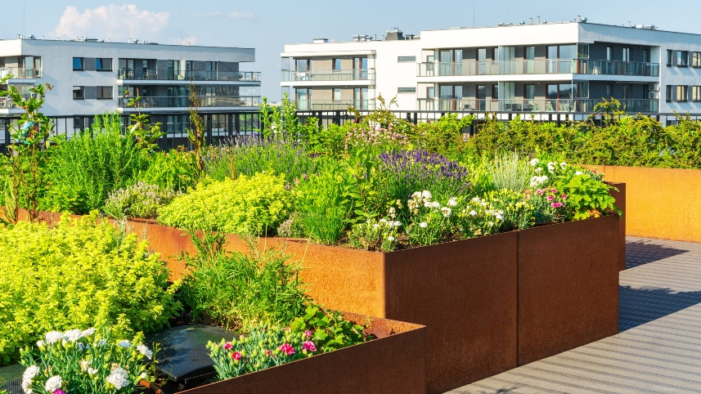
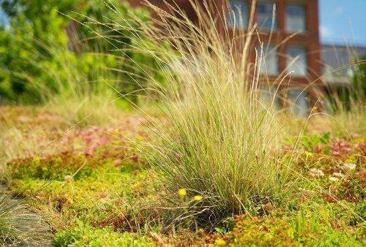
Print Slide Master
Покана 2.7
Допустими дейности:
Меки мерки:
Споделяне на добри практики и прилагане на екологични и иновативни решения, събиране на данни и обмен на информация по отношение на биоразнообразието, повишаване на осведомеността за ползите от зелените площи в градска среда и др.
Твърди мерки:
Инвестиции в зелени покриви (екстензивни и интензивни), фасадно озеленяване, атриумни пространства, зелени паркинги и др.

Slide 7
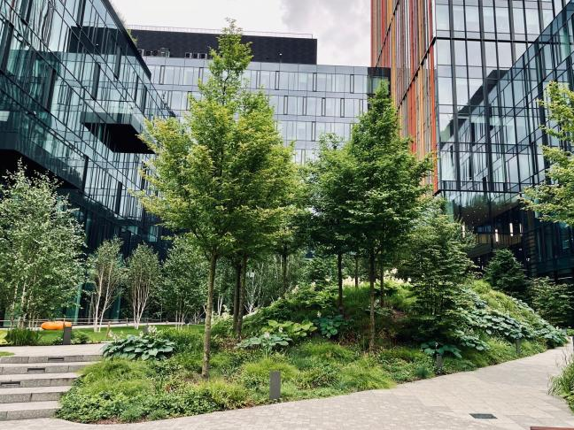
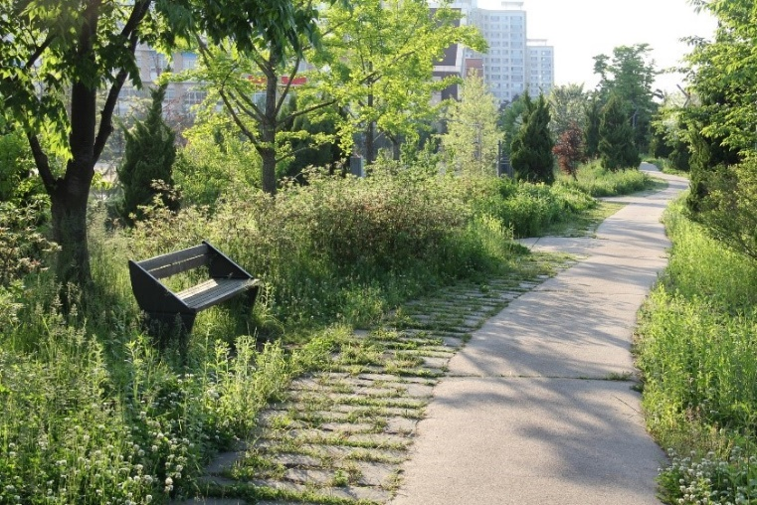
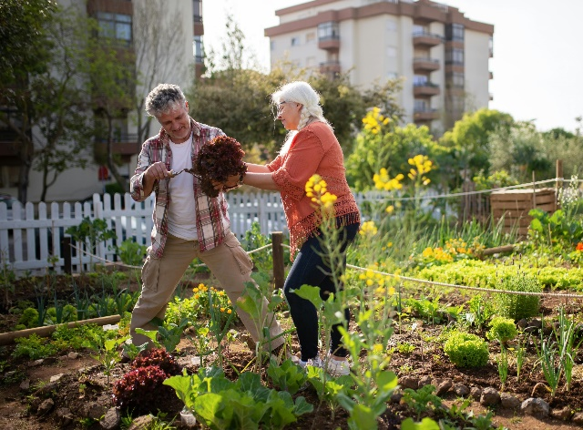
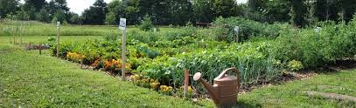
Print Slide Master
Покана 2.7
Допустими дейности:
Инвестиции в изграждането на зелени площи в широк мащаб – от градски градини и зелени пространства до крайградски паркове, включително подобряване на връзките между тях.
Изграждане и поддържане на парцели за споделено градинарство и градско земеделие

Slide 8
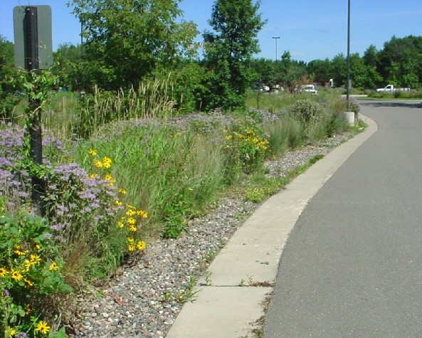
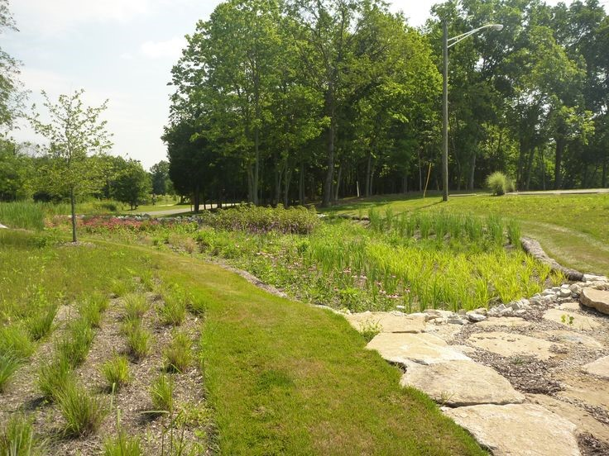
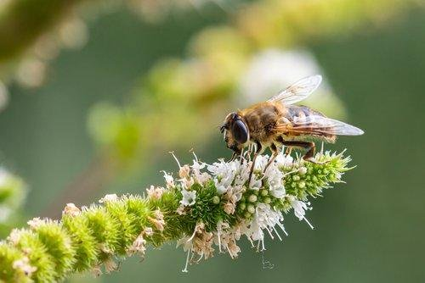
Print Slide Master
Покана 2.7
Допустими дейности:
Изграждане на естествени системи за управление на валежния отток и ефективни екологични решения за справяне с наводнения:пропускливи настилки, инфилтрационни басейни, дъждовни градини и др.
Всички дейности трябва да са в съответствие с инициативата на ЕС за насекомите-опрашители, която има за цел да се справи с намаляването на пчелите и пеперудите в Европа чрез опазване, устойчиво използване на земята и повишаване на осведомеността.

Slide 9
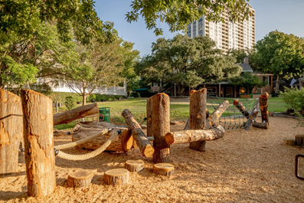
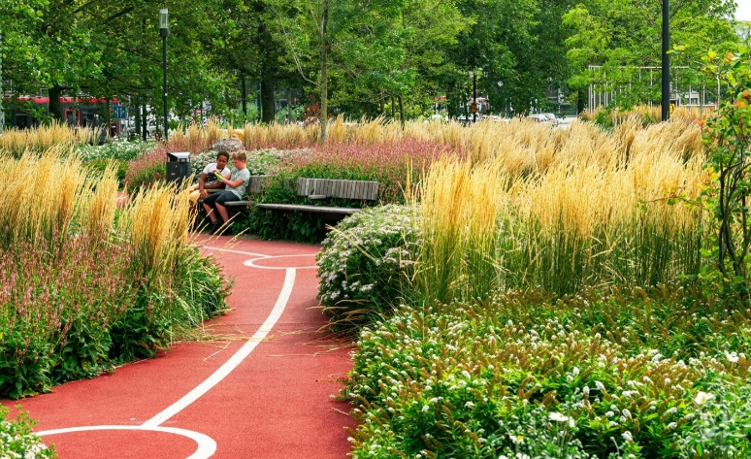
Print Slide Master
Покана 2.7
Проектите за зелена инфраструктура следва да интегрират природосъобразни решения и естествени материали, които играят ключова роля за създаване на устойчиви, енергийно ефективни и екологични градски пространства.
В проектите с инвестиции в зелена инфраструктура следва да се предвиждат само местни неинвазивни растителни видове. Повече информация може да намерите на следните линкове:
Списък на инвазивните видове на територията на България:
https://www.moew.government.bg/bg/priroda/biologichno-raznoobrazie/nemestni-i-invazivni-chujdi-vidove/invazivni-chujdi-vidove/ (МОСВ)
Определител на местните видове в България:
https://botanica.gallery/wp/archives/21117 (Аграрен университет - Пловдив)

Slide 10
Print Slide Master
Покана 2.7 Биоразнообразие и зелена инфраструктура
Какво ново се предвижда?
Декларацията за липса на обстоятелства от Приложение AF_A5 – да се изисква на етап сключване на договор
Няма ограничително изискване за дата и вида на подписа при подаване и допълнително представени документи
Кадастрална справка – издадена в рамките на сроковете, съобразно националното законодателство
Какви документи се подават и на кой етап?
Анекси А и Б – до крайния срок на поканата или, ако липсват, при първо поискване
Електронно подписване
Физически ел. подпис B-trust или облачен Evrotrust
(чрез мобилно приложение) само на формуляра за кандидатстване
Важно
Задължителен трансграничен характер на проектите
Задължително съответствие към СЦ 2.7 и принос към съответните индикатори

Slide 11
БЛАГОДАРЯ ЗА ВНИМАНИЕТО!

